Slide 1
EMOTION RESEARCH
情绪研究
教育教学PPT
EDUCATION AND TEACHING
汇报人：OfficePLUS
汇报时间：20XX

Slide 2
目录
EMOTION RESEARCH
01
02
03
04
情绪的产生
情绪的认知
情绪的测量
情绪的研究
EMOTION GENERATION
EMOTIONAL COGNITION
EMOTION MEASUREMENT
EMOTION RESEARCH
CONTENTS

Slide 3
EMOTION RESEARCH
01
EMOTION GENERATION
情绪的产生

Slide 4
情绪的产生
GENERATION
BACKGROUND
背 景
对情绪的产生存在两种争论
一种认为情绪所产生的直接原因是：
生理反应引起情绪
另一种认为情绪所产生的直接原因是：
对外部环境的认知评价
EMOTION RESEARCH

Slide 5
情绪的产生
GENERATION
HEALTH EDUCATION
沙赫特实验
01
02
给三组大学生注射肾上腺素，使他们处于生理唤醒状态。
对三组大学生，用三种不同的说明，来解释药物可能引起的反应。
将每组被试各分成两部分，分别进入两种实验情境中。
一种是愉快的情境，一种是惹人发怒的情境。
观察两种情境下测试者的情绪反应
EMOTION RESEARCH

Slide 6
情绪的产生
GENERATION
HEALTH EDUCATION
沙赫特的实验结论
情绪是认知过程、生理状态和环境因素共同作用的结果，其中认知因素起关键作用。
第一组
在两种情境中都保持冷静
第二、三组
在愉快环境中表现出愉快的情绪
在愤怒的情境中表现出愤怒的情绪
EMOTION RESEARCH

Slide 7
情绪的产生
GENERATION
INNATE EMOTION
哈洛的实验：情绪的先天获得
哈洛以恒河猴作为被试，观察它们与两只代理母猴的依恋关系
对于幼猴而言，接触在依恋关系的形成中比母猴提供乳汁的能力更重要，这种依恋情感是独立于饥饿和干渴的基本需要之外的。
大多数心理学家认为婴儿与母亲之间的亲密接触，对他在未来生活中爱的有很重要的影响。
EMOTION RESEARCH

Slide 8
情绪的产生
GENERATION
FEAR ACQUISITION
小艾尔伯特相信人类情绪是学习和条件反射的产物。
他选用了一个9个月大的婴儿，本身并不害怕白鼠、兔子等，只害怕巨大声响。
把白鼠与巨大声响配对呈现7次后，会害怕白鼠以及有关的一切事物，且这种习得的情绪具有持久性。
恐惧习得
小艾尔伯特实验
如果建立起测试者对原本不恐惧的事物和恐惧情绪之间的条件反射，那么就能使原本中性的事物变得能够引发恐惧情绪，于是也就学会了恐惧。
EMOTION RESEARCH

Slide 9
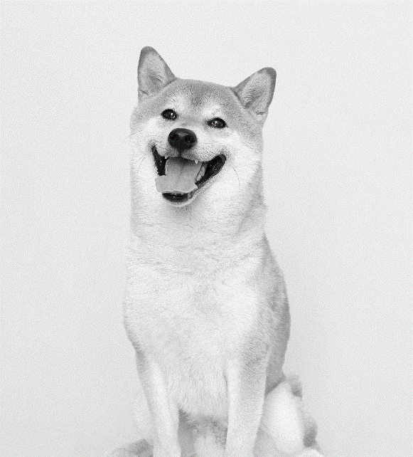
情绪的产生
GENERATION
HEALTH EDUCATION
塞里格曼和梅尔实验
实验说明抑郁是由于对环境事件严重缺乏控制而习得的，因此叫习得性失助。
可逃脱组
不可逃脱组
无束缚的控制组
前两组同时接受电击，由“可逃脱组”控制电击的结束时间。
结果表明在新的情境下，“不可控制组”的狗也不会主动尝试逃脱，习得了无助感。
EMOTION RESEARCH

Slide 10
EMOTION RESEARCH
02
EMOTIONAL COGNITION
情绪的认知

Slide 11
情绪的认知
COGNITION
BACKGROUND
早期的情绪认知研究
关注的焦点是情绪与认知间的复杂交互影响。
涉及认知对情绪影响的实验
涉及情绪对认知影响的实验
操纵被试的认知活动，以观察其情绪的变化
使被试进入不同的情绪状态，以观察他们在认知活动时的差异。
EMOTION RESEARCH

Slide 12
情绪的认知
COGNITION
HEALTH EDUCATION
芬茨的图片联想测验
研究情绪对认知的依赖
测验见习跳伞运动员的跳伞时间与皮肤电反应变化情况。
皮肤电平变化
结果表明：随着跳伞日期的临近，皮肤电水平升高，表明被试内心的情绪紧张程度增加。
PICTURE ASSOCIATION
距离跳伞的时间
EMOTION RESEARCH

Slide 13
情绪的认知
COGNITION
FEAR EMOTION
手术台前的恐惧
情绪对认知的反作用
研究低、中、高恐惧水平三组的外科手术病人
低
中
高
低恐惧组和高恐惧组：手术后情绪失调的人较多，抱怨和愤怒较多。
中等恐惧组：情绪失调的最少，对医务人员的抱怨和愤怒也最少。
EMOTION RESEARCH

Slide 14
情绪的认知
COGNITION
HEALTH EDUCATION
耶基斯－多德森定律
设计了三种难度水平的任务，分别是简单运算、初等数学运算和复杂的代数问题。
达到最佳效果所需的激动程度
困难程度
情绪与认知的交互关系
EMOTION RESEARCH

Slide 15
情绪的认知
COGNITION
EMOTIONAL DEFECT
一些决策理论认为情绪反应为决策提供了各方面的信息。
情绪调节缺陷研究
达马西奥推测前额受损病人在风险决策中表现出得情绪调节缺陷：他们在评估风险决策时不会出现预期的皮肤电反应。
实验结果
以前额受损病人为实验组，结果表明因前额受损而产生情绪调节缺陷的病人无法在风险决策任务中作出正确的决策。
EMOTION RESEARCH

Slide 16
情绪的认知
COGNITION
HEALTH EDUCATION
耶基斯－多德森定律
损失造成得消极情绪冲击要大于等量收益造成得积极情绪冲击。
生动事件的发生和不生动事件引发对应的决策权重也不同。
条件一，能获得50美元的现金。条件二，有1％的机会获得。
积极事件中的不生动事件决策权重，反之生动事件决策权重。
EMOTION RESEARCH

Slide 17
EMOTION RESEARCH
03
EMOTION MEASUREMENT
情绪的测量

Slide 18
情绪的测量
MEASUREMENT
HEALTH EDUCATION
情绪测量的指标
内部的主观体验
外部的行为表现
机体内部的生理变化
主观体验
报告其直接感受到的经验，用标准化的量表来测量情绪体验。
心境形容词核对表
心境测查量表
心境是一种比较微弱、持久具有渲染性的情绪，核对表用来测查心境或情绪性障碍，可分为测量应激或焦虑等的量表。
普卢特希克以他的情绪维量理论为基础，用形容词核对表测量方法编制而成的。有临床应用价值。
EMOTION RESEARCH

Slide 19
情绪的测量
MEASUREMENT
HEALTH EDUCATION
维量等级量表
维量等级量表用来表达个体理解、接受感情的程度。
愉快维
紧张维
冲动维
确信维
维量等级量表假定量表应包括情绪体验、认知和行为三个方面，它实际上包含着三个分量表，每个分量表都有四个维量组成，对每个维量都作5点记分。
EMOTION RESEARCH

Slide 20
情绪的测量
MEASUREMENT
HEALTH EDUCATION
分化情绪量表
用来测量特定情绪情境下个体情绪中的分化成分，包括10种基本情绪，每种情绪都有3个描述它的形容词。
DIFFERENTIATING EMOTIONS
它被发展为用来测量两种情绪指标：一为测量情绪的强度，二为测量情绪出现的频率，都为五级记分。在使用它之前，首先要求被试描述某一情绪发生的具体情境，并填写维量等级量表，两个量表同时使用。
EMOTION RESEARCH

Slide 21
情绪的测量
MEASUREMENT
HEALTH EDUCATION
原形量表
有两个轴，主轴为愉快－不愉快，分为9个等级；另一个轴为注意－厌弃，也有九个等级。
三维模式图
认为面部表情可以分为三个维度：愉快－不愉快维度；注意－拒绝维度；睡眠－紧张维度。
EMOTION RESEARCH

Slide 22
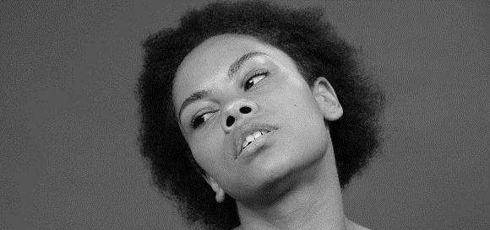
情绪的测量
MEASUREMENT
HEALTH EDUCATION
现代测量技术
认为表情测量的对象应指向面孔各部位的肌肉运动，将人的面部划分为三个部分。
额眉－鼻根区
眼－鼻－颊区
口－唇－下巴区
测试手册包括面部肌肉的详细分类、肌肉组织的位置分布、肌肉活动编号列表和详细描述的。
表情辨别整体判断系统以手册为基础，组合面部运动，从整体上描述情绪，保证了客观性和精确性的微观分析。
EMOTION RESEARCH

Slide 23
情绪的测量
MEASUREMENT
HEALTH EDUCATION
生理指标
由于自主神经系统的活动，当有机体处于某种情绪状态时，其内部会发生一系列的生理变化，这些生理变化就可以作为情绪研究可以利用的客观指标。
情绪的生理指标有很多：皮肤电、循环系统、语图分析、脑电波、生化指标等。
PHYSIOLOGICAL
INDEX
EMOTION RESEARCH

Slide 24
EMOTION RESEARCH
04
EMOTION RESEARCH
情绪的研究

Slide 25
情绪的研究
RESEARCH
HEALTH EDUCATION
情绪是联系刺激和反应间的中间环节，通过刺激和反应间的联结来推测内部情绪。
条件性情绪技术
运用条件反射来研究情绪的一种技术，根据条件化的结果来推断内部情绪。
将条件反射程序加载在一个正在进行的操作行为上。
使条件反射对正在进行的操作行为产生影响。
依据操作行为的变化来推测情绪。
如果条件刺激在前，条件刺激所引起的欢快情绪会抑制原本的操作行为。
若在后，条件刺激所引起的欢快情绪会促进原本的操作行为。
EMOTION RESEARCH

Slide 26
情绪的研究
RESEARCH
HEALTH EDUCATION
双跑道程序
类型 | 双跑道程序 | 条件性情绪技术
复杂程度 | 复杂 | 较复杂
优点 | 程序内部可操纵的变量多 | 解决了研究伦理的难题
缺点 | 主观因素会干扰结果 | 只可用于研究情绪本身
挫折
让白鼠经过两条跑道跑向目的地，降低第一个目标箱出现奖赏的概率，推断相应的情绪状态。
欢快
提高第一个目标箱的奖赏程度。
EMOTION RESEARCH

Slide 27
情绪的研究
RESEARCH
HEALTH EDUCATION
WORD INDUCTION
单词诱导法
用带有情绪色彩的词来诱导积极或消极情绪的方法，以皮肤电反应为因变量。
结果发现：自己的名字最易引起积极的情绪体验，而“笨蛋”最易引起消极的情绪体验。
情绪与皮肤电反应关系
EMOTION RESEARCH

Slide 28
情绪的研究
RESEARCH
HEALTH EDUCATION
图片诱导法
其他诱导法
使用带有情绪色彩的图片来诱导积极或消极情绪的方法。
用不同内容的影片，加强评价等都可以成为诱导情绪的刺激。
GUIDANCE
GUIDANCE
EMOTION RESEARCH

Slide 29
情绪的研究
RESEARCH
HEALTH EDUCATION
时间抽样技术
一种动态的情绪研究方法。以日记的形式研究情绪，又称为时间抽样日记。
日记与问卷
时间抽样
优点
缺点
适用于现场研究。
能长期追踪被试的情绪体验。
对于时间、财力、精力的高要求。
自我报告的局限。
EMOTION RESEARCH

Slide 30
EMOTION RESEARCH
感谢观赏
THANKS FOR WATCHING
汇报人：OfficePLUS
汇报时间：20XX

Slide 31
OfficePLUS.cn
标注
字体使用
行距
素材
声明
作者
中文 思源黑体
英文 思源黑体
标题 1.0
正文 1.5
https://www.pexels.com/zh-cn/
本网站所提供的任何信息内容（包括但不限于 PPT 模板、Word 文档、Excel 图表、图片素材等）均受《中华人民共和国著作权法》、《信息网络传播权保护条例》及其他适用的法律法规的保护，未经权利人书面明确授权，信息内容的任何部分(包括图片或图表)不得被全部或部分的复制、传播、销售，否则将承担法律责任。
李立

